Slide 1
2023年张家港市职教中青年教师教学展示
角的概念的推广
开课人：刘 煜

Slide 2

知识回顾
1.初中学习过哪些角？
锐角
直角
钝角
平角
周角
2.初中所学角是如何定义的？
具有公共顶点的两条射线组成的图形.
3.初中所学角的范围？
$$0^{∘}<α≤{360}^{∘}$$

Slide 3
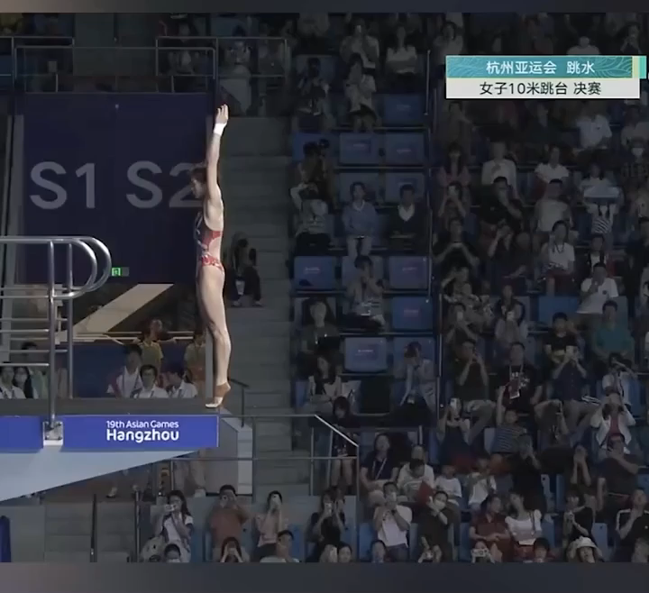
情境导入
全红婵跳水动作向内翻腾三周半抱膝，我们能不能用角度来衡量这个翻腾的程度？
如果向外翻腾三周半呢？

Slide 4
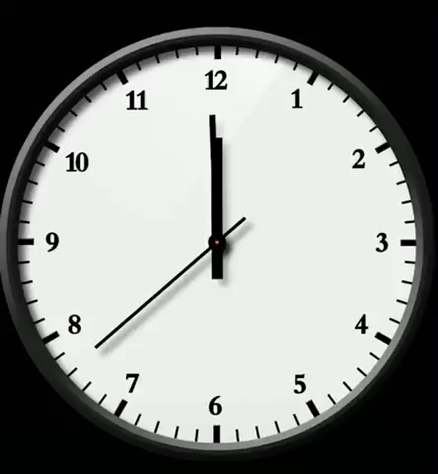
情境导入
如图所示的时钟，如果时钟快了2个小时，应该如何通过拨动分针进行校准？
如果慢了2个小时呢？

Slide 5
一、任意角的概念
终边
终边
始边
始边
顶点
顶点
角：一条射线绕着它的端点在平面内旋转形成的图形.

Slide 6
二、任意角的推广
正角：按逆时针方向旋转形成的角
负角：按顺时针方向旋转形成的角
零角：射线未旋转时形成的角

Slide 7
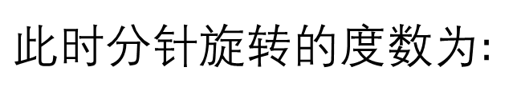

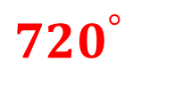


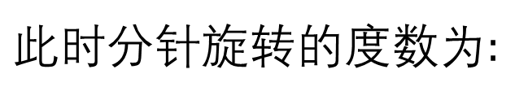
解决问题
运用刚学到的角的概念的推广，解决前面情景中的两个问题.
$$1.向内翻腾三周半，就是逆时针翻转，翻转度数为：$$
$${1260}^{°}$$
向外翻腾三周半，就是顺时针翻转，翻转度数为:
$${−1260}^{°}$$
$$2.时钟快了2h，我们可以通过逆时针拨动分针2周来进行校准，$$
$此时分针旋转的度数为$:
$${720}^{°}$$
$$反之，慢了2h可以顺时针拨动分针2周进行校准，$$
$此时分针旋转的度数为$:
$$−{720}^{°}$$

Slide 8



请同学们观察下面两个${60}^{°}的角，$并思考问题.
$${60}^{°}$$
$${60}^{°}$$
同一个角，有多种不同的画法，为什么会出现这种情况？
我们应该怎么避免这种情况的出现？

Slide 9
三、象限角的概念
第Ⅱ象限
第Ⅰ象限
第Ⅲ象限
第Ⅳ象限
象限角：将角的顶点与原点重合，角的始边与 x 轴非负半轴重合，
终边落在第几象限，就说这个角是第几象限角.
界线角：终边落在坐标轴上，这个角不属于任何象限.

Slide 10
试一试：叙述下列各角的形成过程，并指出是第几象限角？

Slide 11




动手画 ﻿﻿﻿﻿﻿﻿﻿﻿﻿﻿﻿﻿ 30°角，并观察与390°，750°，-330°角终边关系.
$${390}^{°}={30}^{°}+1×{360}^{°}$$
$${750}^{°}={30}^{°}+2×{360}^{°}$$
$$−{330}^{°}={30}^{°}+（−1）×{360}^{°}$$
$$…$$
你能写出与 角终边相同的角的集合吗？
S＝{β | β ＝30 ° ＋k⋅360°，k ∈ Z }

Slide 12
四、与ɑ终边相同的角
一般地，所有与 α 角终边相同的角有无数个，
它们可以表示为：
S＝{β | β ＝α＋k⋅360°，k ∈ Z }
注意：(1) k ∈ Z；
(2) α 是任意角；
(3) 终边相同的角不一定相等，但相等的角终边相同；
(4) 终边相同的角有无数多个， 它们的差是 360° 的整数倍．

Slide 13
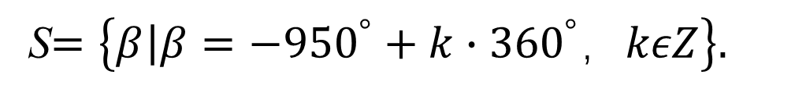
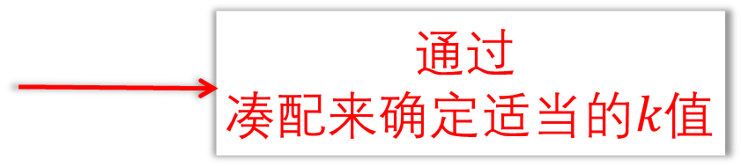
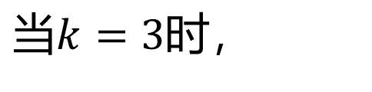



例1
写出与${−950}^{∘}$角终边相同的所有角组成的集合，并在0°~360°
范围内找出其终边相同的角.
解：
与$−{950}^{°}$角终边相同的角的集合为：
S$=\left\{β\left|β\right.=−{950}^{°}+k∙{360}^{°}，kεZ\right\}.$
通过$凑配来确定适当的k值$
$$β=−{950}^{°}+3×{360}^{°}$$
$$当k=3时，$$
$$=130^{°}$$
因此，在0°~360°范围内与$−{950}^{°}$终边相同的角为$130^{°}$.

Slide 14


练习：
找出与下列角终边相同的角的集合，并在0°~360°范围内找出与其终边相同的角，判断它是第几象限角.
$$（1）−{510}^{∘}$$
$${（2）420}^{∘}$$

Slide 15


例2：写出终边在 y=x (x≥0)上的角的集合.
$$y=x(x≥0)$$
解：
在$0^{°}\sim {360}^{°}范围内，终边在射线y=x(x≥0)上的角为{45}^{°}角，$
$$因此，终边在射线y=x(x≥0)上的角组成的集合为$$
$$S=\left\{β\left|β={45}^{°}+k∙{360}^{°},kεZ\right.\right\}.$$

Slide 16



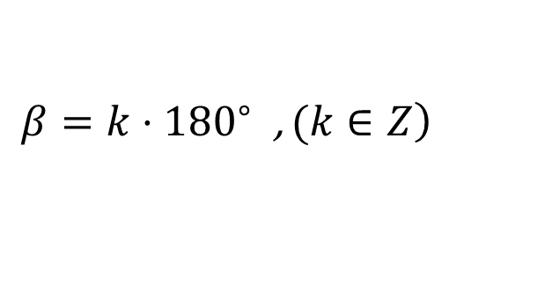
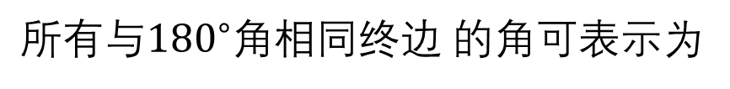

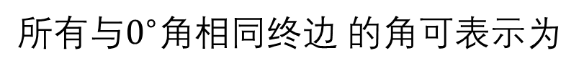
思考：写出终边在 $x$轴上的角的集合.
$$解：$$
$在[0^{∘},{360}^{∘})范围内$，终边在 x 轴上的角有两个，
$$即0^{∘}和180^{∘}.$$
$所有与0^{∘}$角相同终边 的角可表示为
$$β_{1}=0^{°}+k∙{360}^{°}=2k∙{180}^{°},(k∈Z)$$
$所有与180^{∘}$角相同终边 的角可表示为
$$β_{2}={180}^{°}+k∙{360}^{°}=(2k+1)∙{180}^{°},(k∈Z)$$
两者可合并统一为
$$\left.β={k⋅180}^{∘} \text{,} (k∈Z\right)$$
所以终边在x轴上的角的集合为
$$S=｛β|β=k∙{180}^{°},k∈Z｝$$

Slide 17

小结回顾
任意角的概念
一条射线绕着它的端点在平面内旋转形成的图形.
角
概
念
的
推
广
正角
按逆时针方向旋转形成的角.
角的推广
负角
按顺时针方向旋转形成的角.
零角
射线未旋转时形成的角.
象限角
以角的顶点为为坐标原点，角的始边与 x 轴非负半轴重合，
终边落在第几象限，就说这个角是第几象限角.
界限角
终边落在坐标轴上，这个角不属于任何象限.
终边相同的角集合为
$$S=\left\{β\left|β=\right.α+k∙{360}^{°},k∈Z\right\}$$

Slide 18
作业布置
书本P143 练习4.1.2 1、2、3

Slide 19
谢谢大家
THANK YOU

